Slide 1
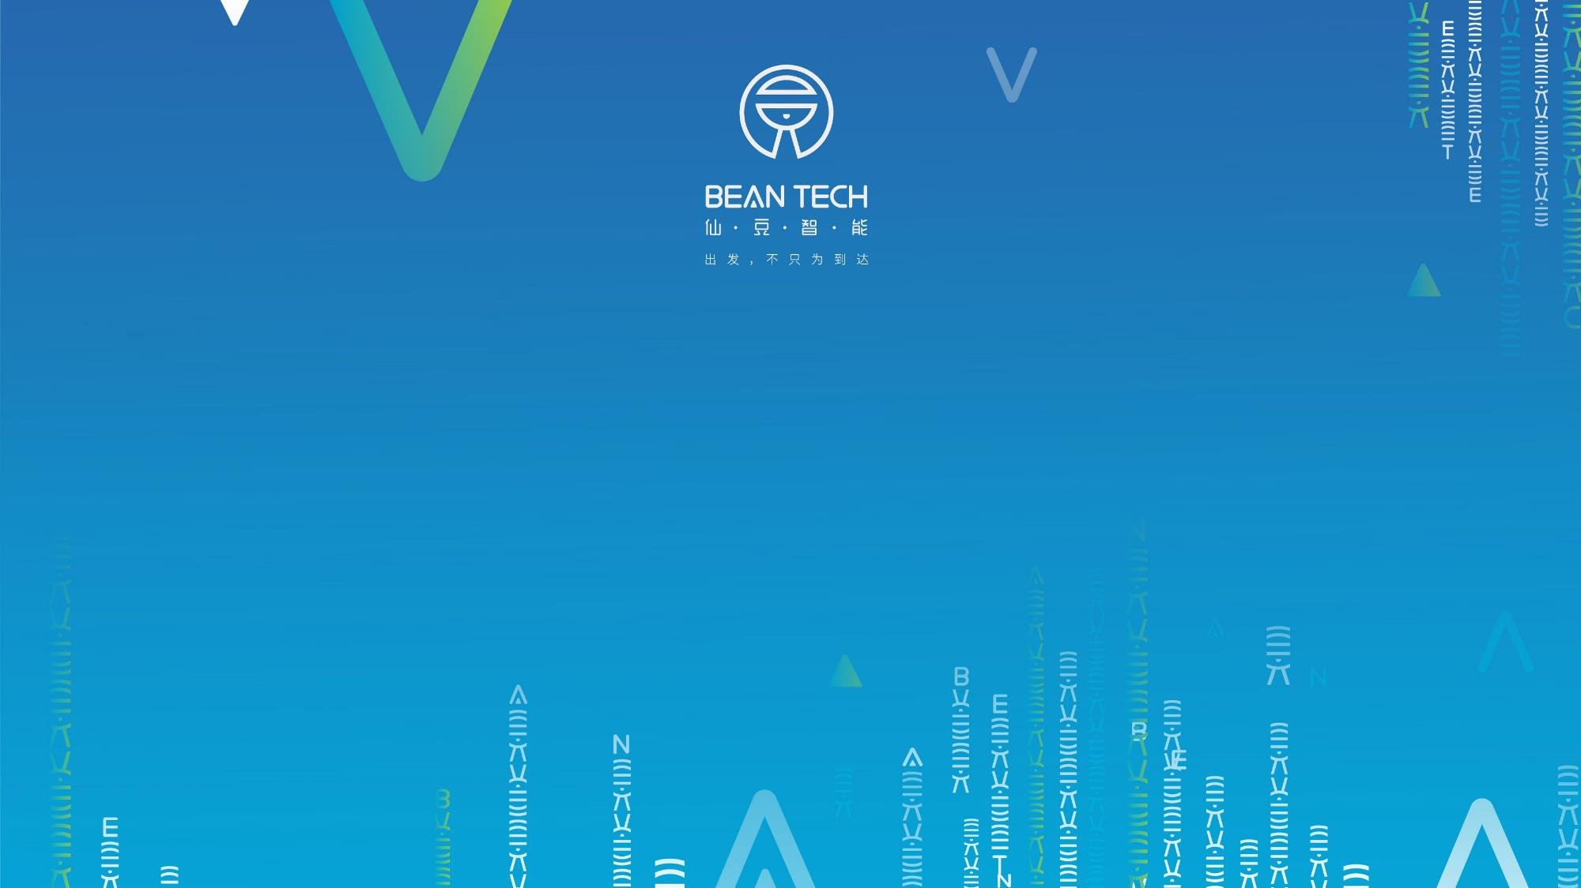
高负载系统的上下游调用解耦策略

Slide 2
本次分享主题
01
解耦原因
02
常见的解耦策略
目 录
03
高负载系统的解耦策略

Slide 3
解耦原因
1.服务1的需求需要动公共服务
2.公共服务为了1的需求做了变更
3.服务1测试通过上线
4.服务2、3、4 什么都没做就挂了，郁闷
5.服务1表示很无辜
公共服务
服务4
服务3
服务2
服务1

Slide 4
常见的解耦策略
参数固定化
公共代码工具化
基础业务服务化
数据库独立化
服务配置中心化
1.对外提供的参数是固定的，隐藏了背后的可变性
2.公共代码是无任何业务意义，不背业务的锅
3.和业务相关的基础业务代码服务化，统一提供接口，隐藏实现细节
4.数据库不做跨库之间的join，外部数据统一通过系统接口访问
5.统一的配置中心，可控的相互参数依赖

Slide 5
高负载系统的解耦策略
核心系统
系统1
系统2
待增加系统
系统4
系统3
1.核心系统需要调用各个子系统接口传递数据
2.一旦新增子系统需要再动核心系统（风险）
3.各个子系统调用核心系统接口
4.一旦子系统调用不当造成核心系统繁忙（风险）
系统1
系统2
系统3
1.核心系统将下游系统关心的数据发给消息系统
2.下游系统订阅消息实现核心数据获取
3.新增系统时只需要订阅消息即可，不用动核心系统
核心系统
消息系统

Slide 6
高负载系统的解耦策略
消息系统
系统1
系统2
系统3
系统4
出现的问题：
1.核心系统强势，不一定能够给对应的接口或者消息给下游
2.下游系统需求变化频繁，不可能要求核心系统经常改消息发送内容
解决方案：
1.建立对核心系统数据库的binlog实时采集
2.对采集来的binlog进行解析后发送到消息系统
3.各个下游系统订阅消息系统不同表对应的不同topic
4.新增下游系统只需要再订阅消息系统消息即可
5.核心系统对下游系统的数据采集无感
binlog解析发送
核心系统数据库
核心系统

